Slide 1
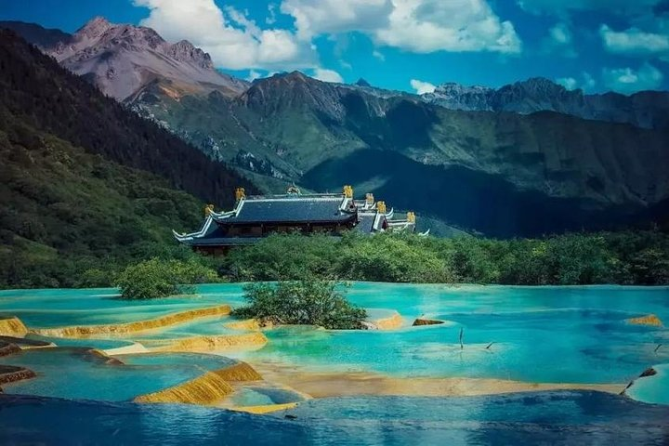
Piscine des Fées et Vallée
de JIUZHAIGOU

Slide 2
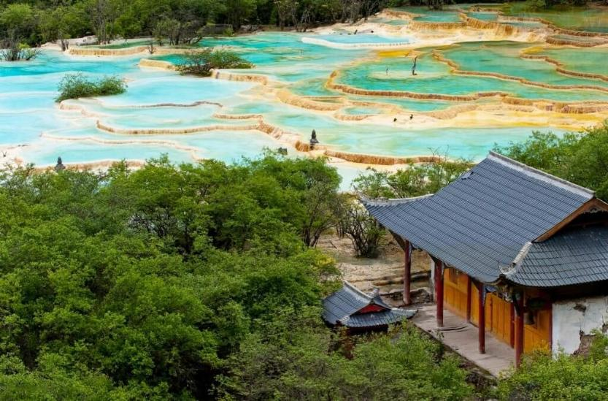
Entre le bassin de SICHUAN et le plateau Tibétain QUINGHAI – Réserve Nationale Touristique
beauté des paysages avec cascades et pics karstiques – Flore et faune locale (pandas géants)
Cliquez Gauche
PPS En Manuel Merci

Slide 3
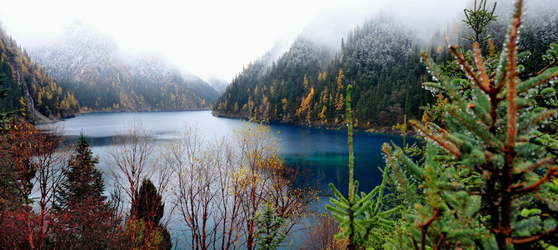
Vallée de JIUZHAIGOU dans les hauts plateaux Chinois

Slide 4
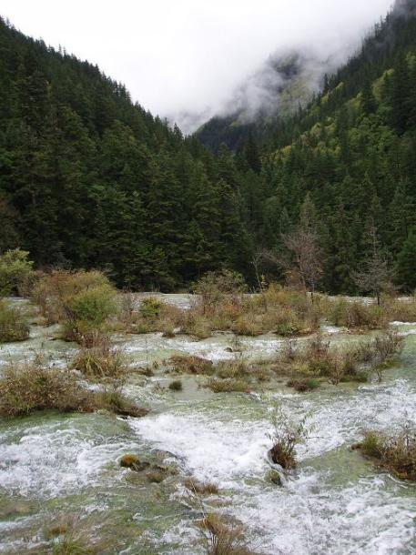
cascatelles des perles

Slide 5
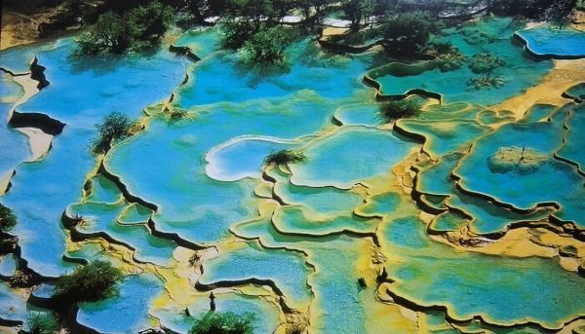
Bassins – Piscine des Fées - JIUZHAIGOU

Slide 6
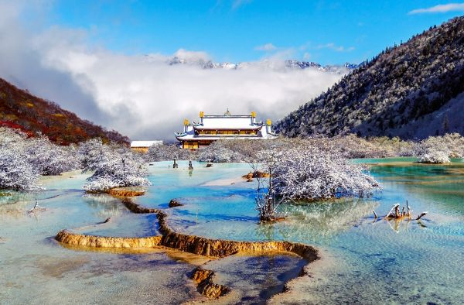
cliché hivernal

Slide 7
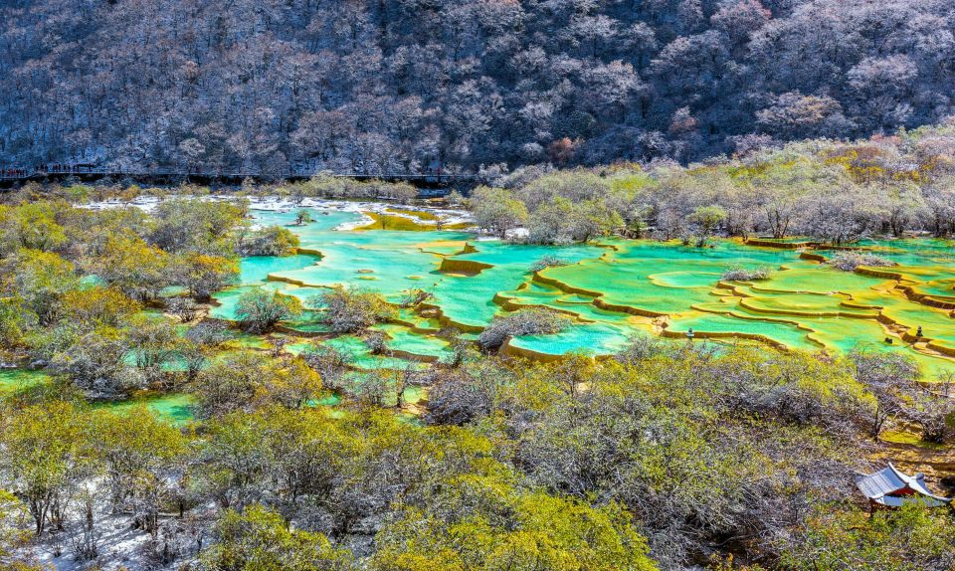

Slide 8
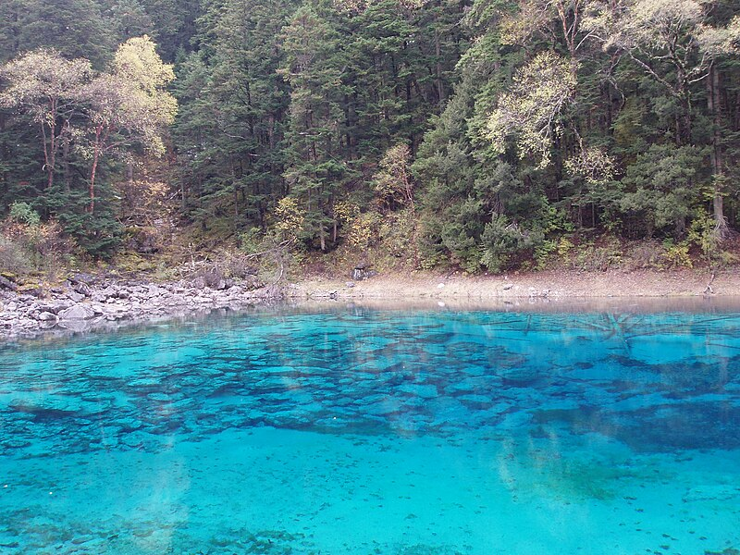
le lac multicolore

Slide 9
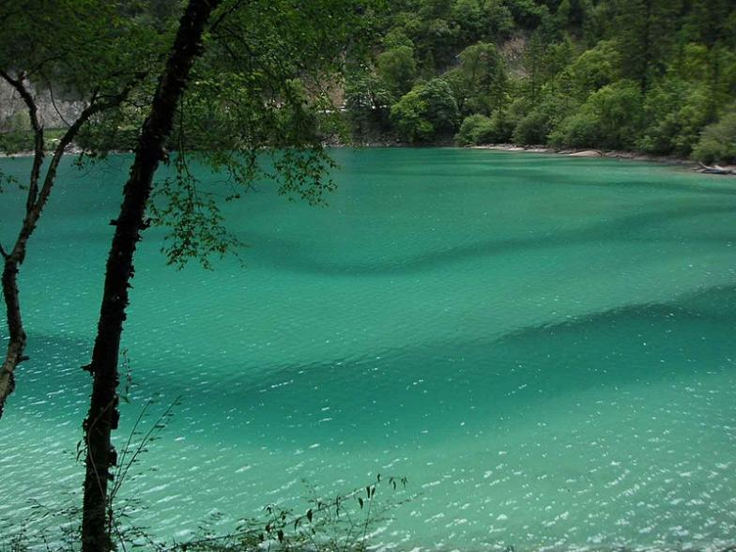
le lac Panda

Slide 10
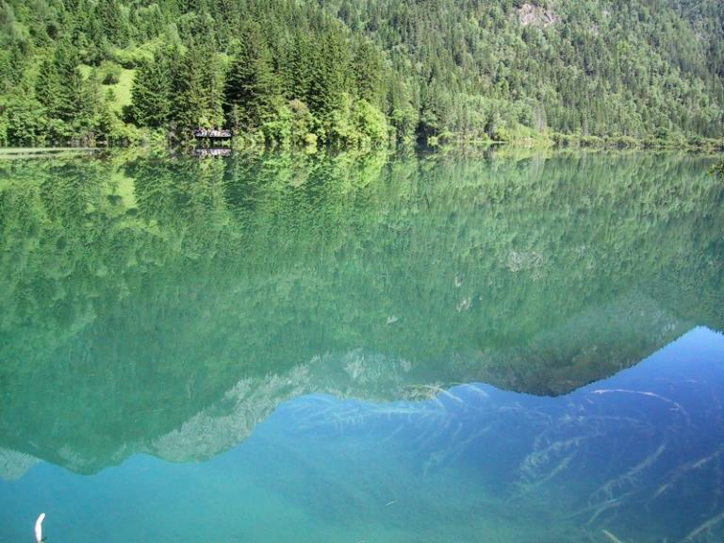
le lac miroir

Slide 11
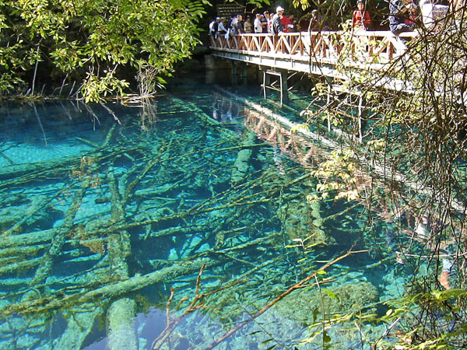
les cinq fleurs

Slide 12
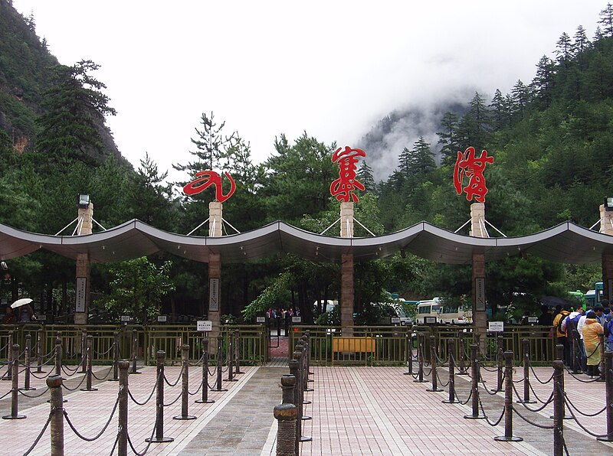
entrée et, guichets
site Piscines des Fées

Slide 13
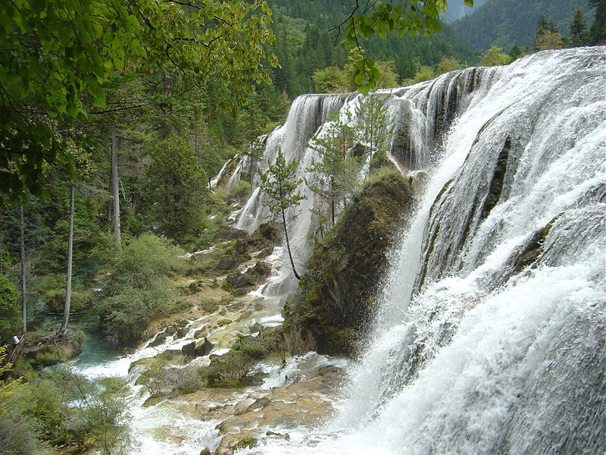
Cascade du banc des perles

Slide 14
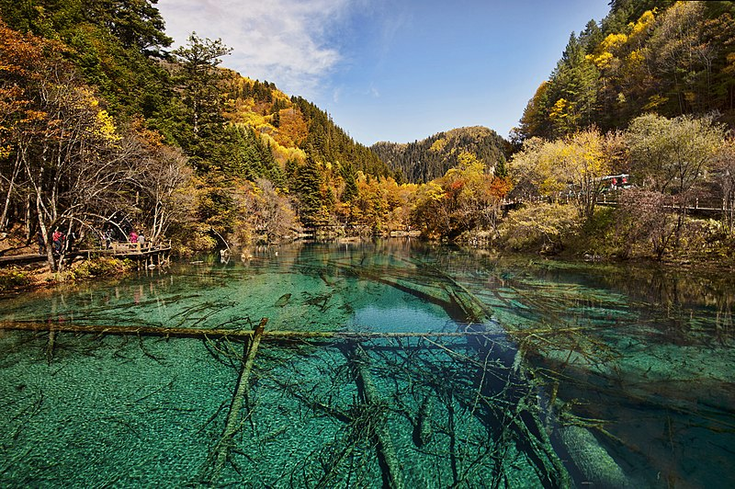
vallée des cinq fleurs

Slide 15
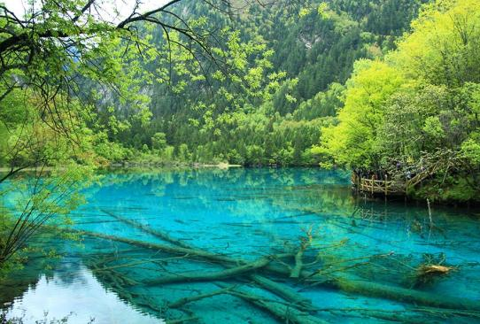

Slide 16
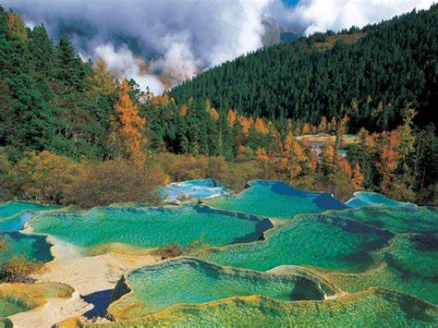


Slide 17
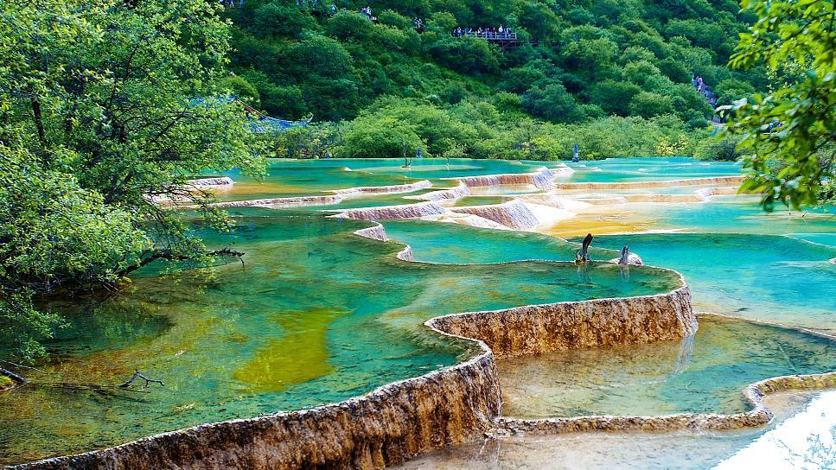

Slide 18
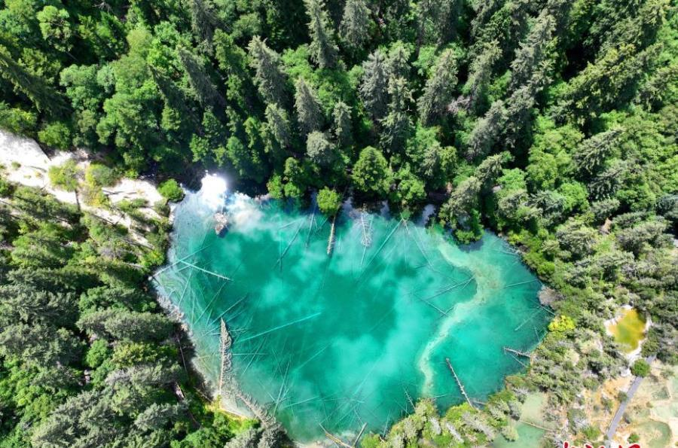
écrin de verdure pour un lac turquoise

Slide 19
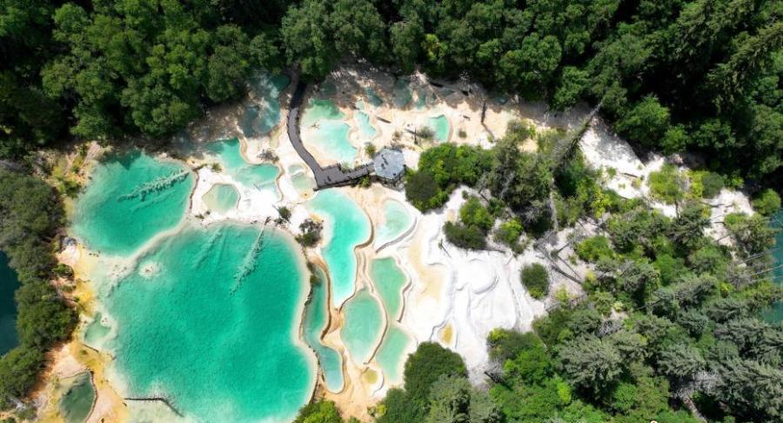

Slide 20
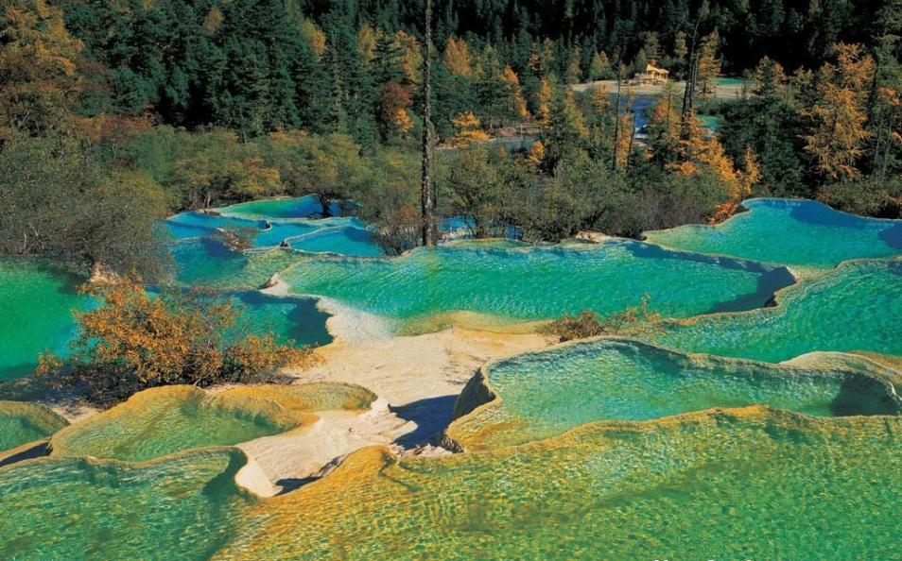

Slide 21
Sur Une Suggestion De JackDidier ,Lorient Vous A Présenté
Piscine Des Fées Et Vallée Jiuzhaigou
Les Images Et Le Son Du Net
Daniel

